Slide 1
ОБ ИСПОЛЬЗОВАНИИ ИНФОРМЦИОННЫХ СИСТЕМ В ОБРАЗОВАТЕЛЬНЫХ ОРГАНИЗАЦИЯХ

Slide 2
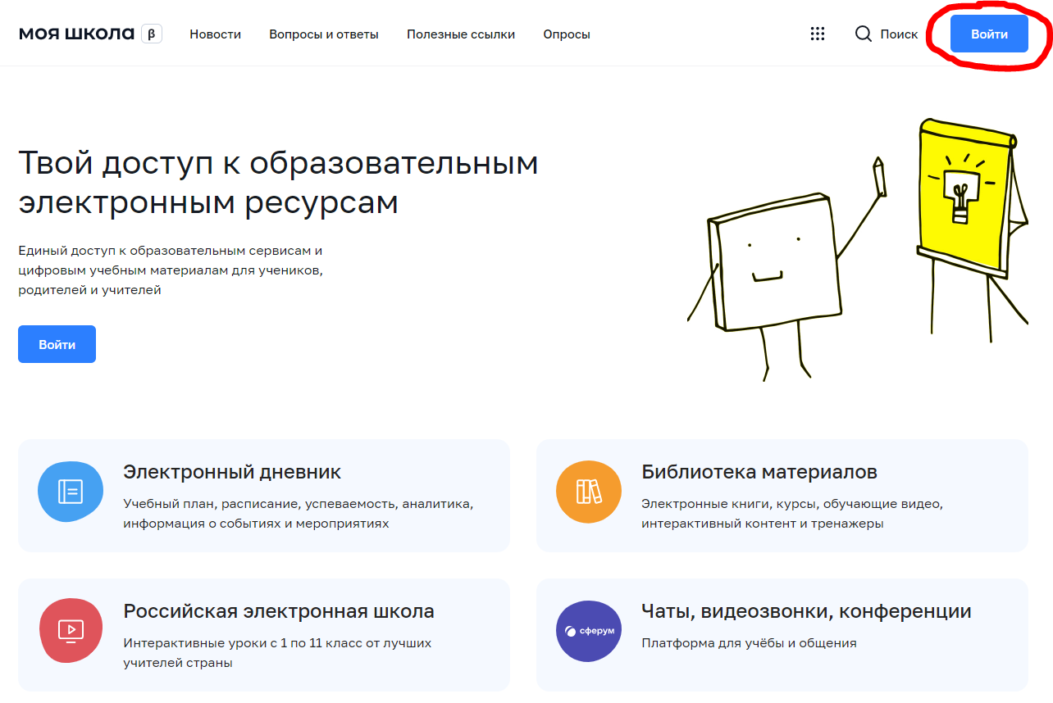
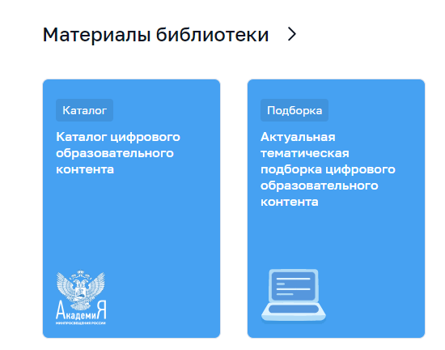
https://myschool.edu.ru/

Slide 3
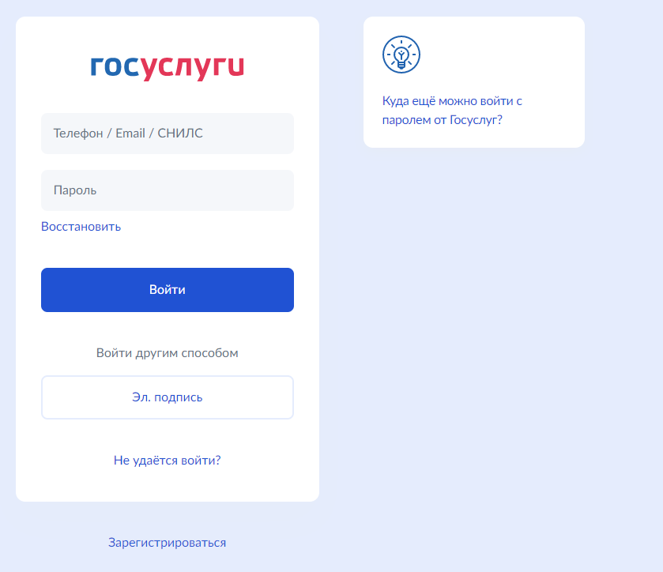
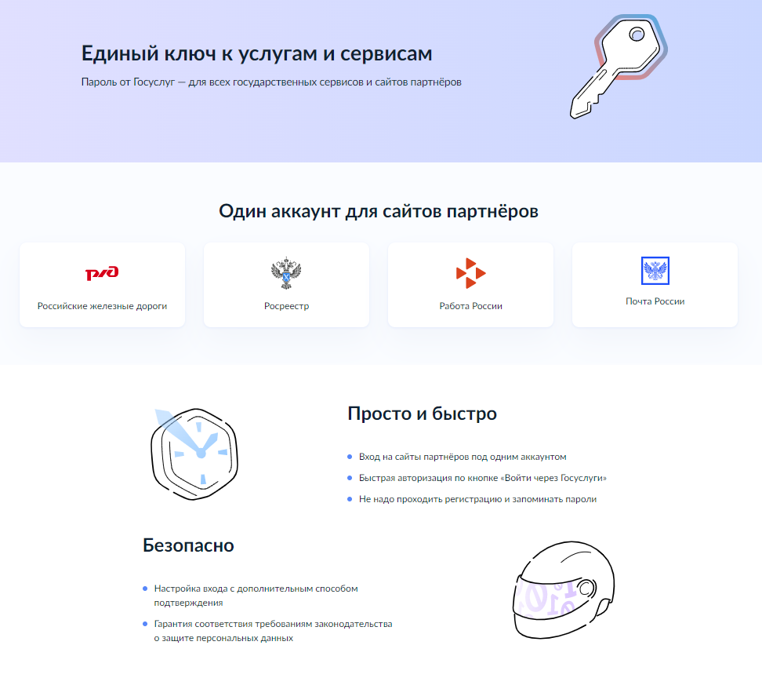
Единая система идентификации и аутентификации (ЕСИА)

Slide 4
АКТИВНОСТЬ ПЕДАГОГОВ В ФГИС "МОЯ ШКОЛА"
№ П/П | МУНИЦИПАЛЬНОЕ ОБРАЗОВАНИЕ | ЗАРЕГИСТРИРОВАНО ПЕДАГОГОВ | АКТИВНЫХ ПЕДАГОГОВ | % | № П/П | МУНИЦИПАЛЬНОЕ ОБРАЗОВАНИЕ | ЗАРЕГИСТРИРОВАНО ПЕДАГОГОВ | АКТИВНЫХ ПЕДАГОГОВ | %
1. | г. Хабаровск | 2 369 | 173 | 7% | 11. | Нанайский | 74 | 6 | 8%
2. | г. Комсомольск-на-Амуре | 1 204 | 904 | 75% | 12. | Николаевский | 157 | 20 | 13%
3. | Амурский | 251 | 90 | 36% | 13. | Охотский | 44 | 10 | 23%
4. | Аяно-Майский | 7 | 0 | 0% | 14. | Советско-Гаванский | 250 | 80 | 32%
5. | Бикинский | 149 | 62 | 42% | 15. | Солнечный | 258 | 13 | 5%
6. | Ванинский | 256 | 156 | 61% | 16. | имени П.Осипенко | 27 | 3 | 11%
7. | Верхнебуре-инский | 224 | 58 | 26% | 17. | Тугуро-Чумиканский | 2 | 0 | 0%
8. | Вяземский | 203 | 14 | 7% | 18. | Ульчский | 214 | 73 | 34%
9. | Комсомольский | 308 | 197 | 64% | 19. | Хабаровский | 430 | 39 | 9%
10. | имени Лазо | 346 | 32 | 9% | 20. | ВСЕГО | 6 773 | 1 930 | 29%

Slide 5
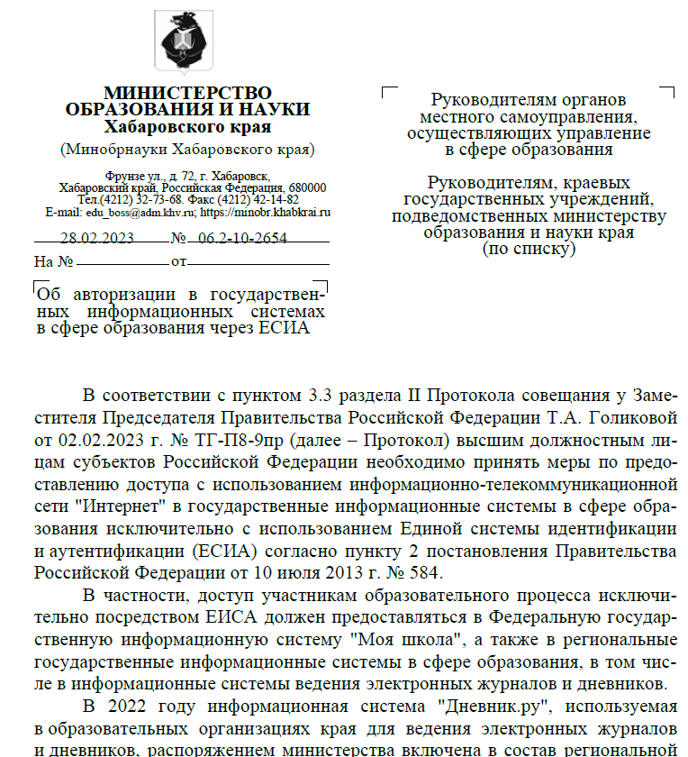
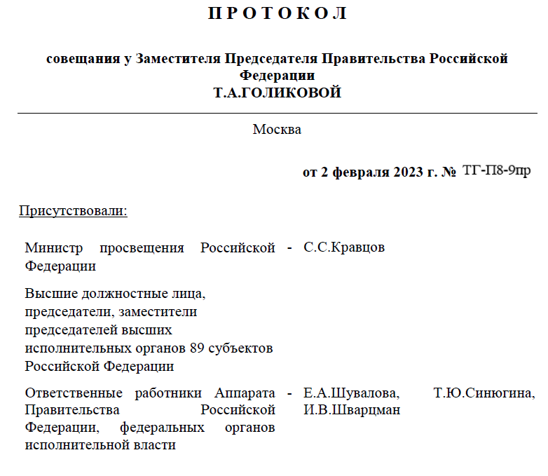
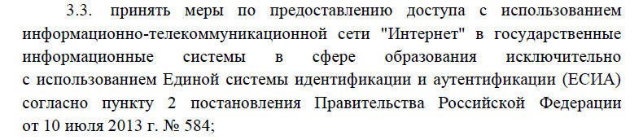
Об авторизации в ГИС посредством ЕСИА

Slide 6
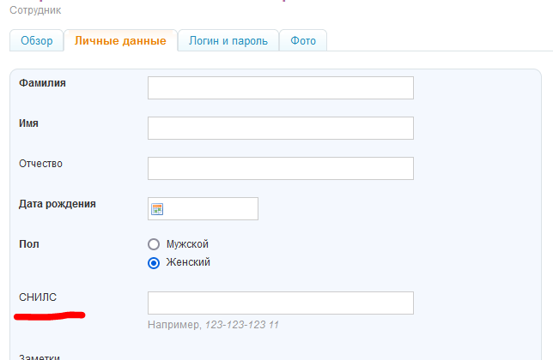
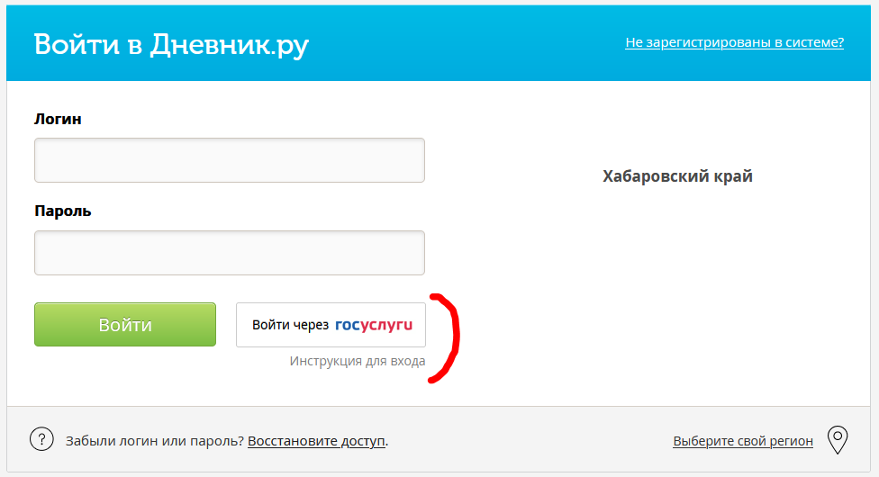
Об авторизации в ГИС посредством ЕСИА
Единая учетная запись – не нужно запоминать множество различных логинов и паролей
Повышение уровня информационной безопасности
Авторизация в Дневник.ру посредством ЕСИА
Для входа через Госуслуги необходимо указать СНИЛС в карточке пользователя

Slide 7
Федеральный закон от 27 июля 2006 года N 149-ФЗ
"Об информации, информационных технологиях и о защите информации"
Статья 10. Распространение информации или предоставление информации
8. Запрещается при предоставлении государственных и муниципальных услуг, выполнении государственного или муниципального задания, а также при реализации государственными компаниями, государственными и муниципальными унитарными предприятиями, публично-правовыми компаниями, хозяйственными обществами, в уставном капитале которых доля участия Российской Федерации, субъекта Российской Федерации, муниципального образования в совокупности превышает пятьдесят процентов, кредитными организациями, некредитными финансовыми организациями, которые осуществляют указанные в части первой статьи 76.1 Федерального закона от 10 июля 2002 года N 86-ФЗ "О Центральном банке Российской Федерации (Банке России)" виды деятельности, субъектами национальной платежной системы товаров, работ, услуг, имущественных прав использование принадлежащих иностранным юридическим лицам и (или) иностранным гражданам информационных систем и (или) программ для электронных вычислительных машин, которые предназначены и (или) используются для обмена электронными сообщениями исключительно между пользователями этих информационных систем и (или) программ для электронных вычислительных машин, при котором отправитель электронного сообщения определяет получателя или получателей электронного сообщения и не предусматривается размещение пользователями сети "Интернет" общедоступной информации в сети "Интернет", для передачи платежных документов и (или) предоставления информации, содержащей персональные данные граждан Российской Федерации, данные о переводах денежных средств в рамках применяемых форм безналичных расчетов, сведения, необходимые для осуществления платежей и (или) сведения о счетах (вкладах) граждан Российской Федерации в банках.
Часть 8 введена Федеральным законом от 29.12.2022 N 584-ФЗ, изменения вступили в силу с 1 марта 2023 г.

Slide 8








ПРОГРАММЫ ДЛЯ ОБМЕНА ЭЛЕКТРОННЫМИ СООБЩЕНИЯМИ
ЗАПРЕЩЕНО
ИСПОЛЬЗОВАТЬ
С ЦЕЛЬЮ ПЕРЕДАЧИ
ПЕРСОНАЛЬНЫХ ДАННЫХ
ПРИНАДЛЕЖАТ ИННОСТРАННЫМ КОМПАНИЯМ
VK-мессенджер + учебный профиль «Сферум»
АЛЬТЕРНАТИВНОЕ РЕШЕНИЕ

Slide 9
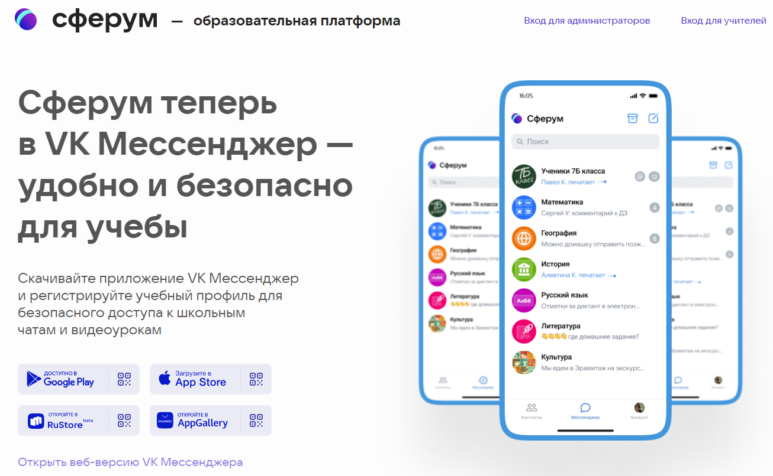

Slide 10
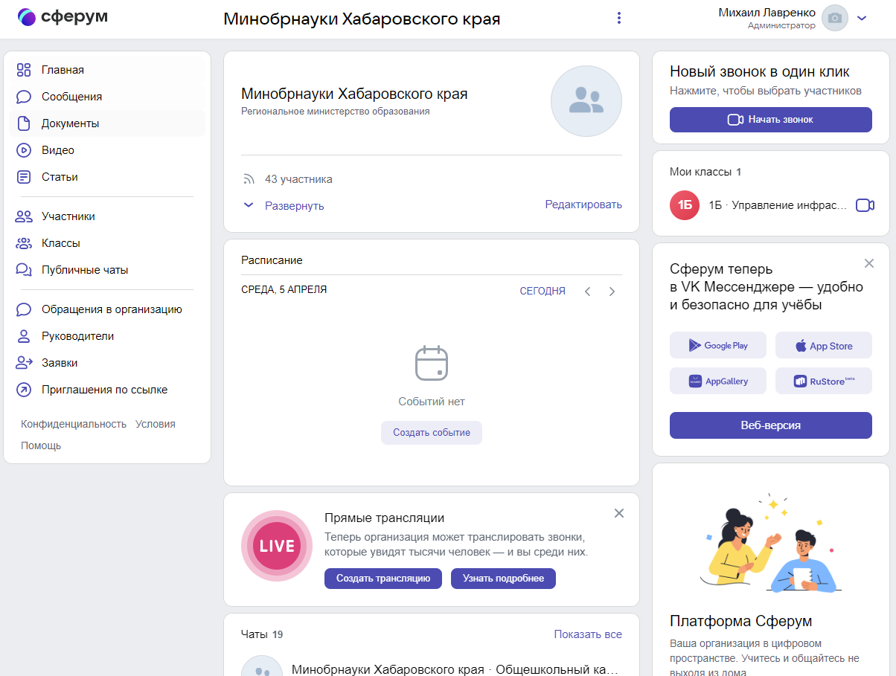

Slide 11
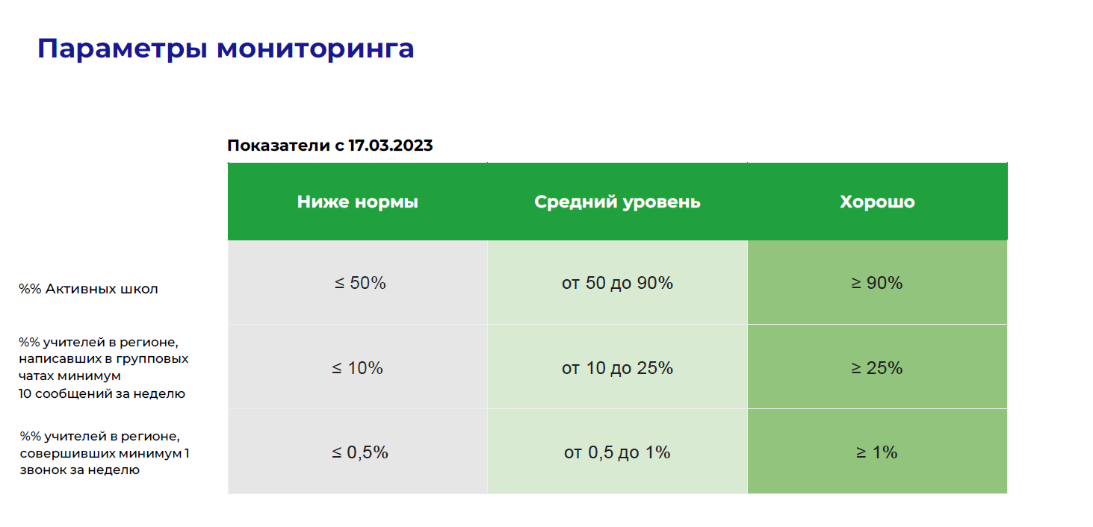
МОНИТОРИНГ ПОДКЛЮЧЕНИЯ К ПЛАТФОРМЕ СФЕРУМ

Slide 12
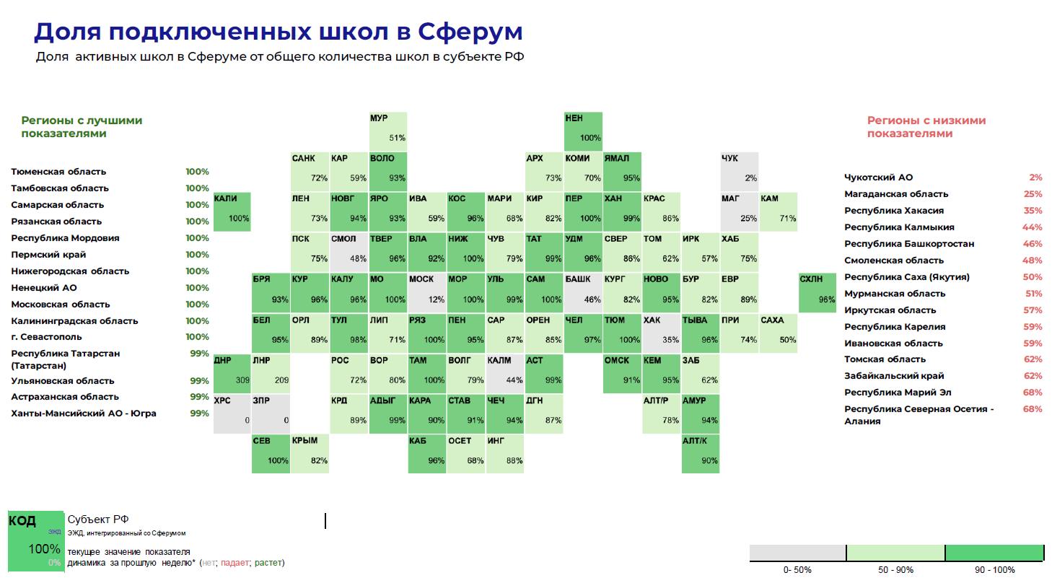

Slide 13
УЧРЕЖДЕНИЯ НЕ ЗАРЕГИСТРИРОВАННЫЕ
НА ПЛАТФОРМЕ СФЕРУМ
Николаевский район
МБОУ НШ ДС п.Озерпах
МБОУ ООШ с.Оремиф
Хабаровский район
1. Вечерняя школа с.Тополево
2. МБОУ СОШ с. Восточное
3. МКОУ ВШ №12 с. Заозерное
4. МКОУ НОШ с. Федоровка
5. МКОУ НШ ДС с. Улика-Национальное
6. МКОУ ООШ п. Догордон
Охотский район
МКОУ В(С)Ш р.п. Охотск

Slide 14
НЕАКТИВНЫЕ УЧРЕЖДЕНИЯ
НА ПЛАТФОРМЕ СФЕРУМ (ни разу не заходили)
Наименование образовательной организации | Район | Активность | Наименование образовательной организации | Район | Активность
МБОУ СОШ пос.Санболи | Амурский | Не активна | МБОУ лицей "РИТМ" | город Хабаровск | Не активна
МБОУ ООШ села Джуен | Амурский | Не активна | МАОУ "СШ № 19" | город Хабаровск | Не активна
МБОУ СОШ №2 г.Амурска | Амурский | Не активна | МБОУ СОШ Нижнехалбинского с.п. | Комсомольский | Не активна
МБОУ ООШ с. Омми | Амурский | Не активна | МБОУ СОШ с. Георгиевка | Лазо имени | Не активна
МБОУ СОШ пос. Лесной | Амурский | Не активна | МБОУ НОШ р.п. Переяславка | Лазо имени | Не активна
МБОУ СОШ с. Болонь | Амурский | Не активна | МБОУ СОШ №2 р.п. Хор | Лазо имени | Не активна
МКОУ СОШ с. Аян | Аяно-Майский | Не активна | МБОУ СОШ № 1 р.п. Переяславка | Лазо имени | Не активна
МКОУ ООШ с. Джигда | Аяно-Майский | Не активна | МБОУ СОШ с. Черняево | Лазо имени | Не активна
МКОУ НОШ с. Аим | Аяно-Майский | Не активна | МБОУ СОШ с. Кругликово | Лазо имени | Не активна
МБОУ начальная школа-детский сад сельского поселения "Село Пушкино" Бикинского муниципального района | Бикинский | Не активна | МБОУ СОШ с. Гвасюги | Лазо имени | Не активна
МБОУ НОШ 1 | Верхнебуреинский | Не активна | МБОУ НОШ с. Екатеринославка | Лазо имени | Не активна
МБОУ СОШ п. Дормидонтовка | Вяземский | Не активна | МБОУ ООШ п. Долми | Лазо имени | Не активна
МБОУ "СОШ № 1 имени С.В.Орлова" | город Хабаровск | Не активна | МБОУ ООШ п. Солонцовый | Лазо имени | Не активна
МАОУ "СШ № 13" | город Хабаровск | Не активна | МБОУ ООШ п. Среднехорский | Лазо имени | Не активна
МБОУ СОШ № 2 п. Березовка | город Хабаровск | Не активна | МБОУ СОШ п. Новостройка | Лазо имени | Не активна
МБОУ СОШ № 67 | город Хабаровск | Не активна | МБОУ СОШ с. Бичевая | Лазо имени | Не активна
МБОУ СОШ № 72 | город Хабаровск | Не активна | МБОУ ООШ с. Гродеково | Лазо имени | Не активна
МБОУ кадетская школа № 1 имени Ф.Ф. Ушакова | город Хабаровск | Не активна | МБОУ СОШ п.Дурмин | Лазо имени | Не активна
МАОУ "Экономическая гимназия" | город Хабаровск | Не активна | МБОУ СОШ С. Могилевка | Лазо имени | Не активна
МАОУ "СШ № 40" им. Г.К. Жукова | город Хабаровск | Не активна | МБОУ СОШ № 2 р.п. Переяславка | Лазо имени | Не активна
МБОУ СОШ № 56 | город Хабаровск | Не активна | МБОУ НОШ с.Даерга | Нанайский | Не активна
МБОУ СОШ № 24 имени Д. Желудкова | город Хабаровск | Не активна | МБОУ СОШ №5 п. Маго | Николаевский | Не активна

Slide 15
НЕАКТИВНЫЕ УЧРЕЖДЕНИЯ
НА ПЛАТФОРМЕ СФЕРУМ (ни разу не заходили)
Наименование образовательной организации | Район | Активность | Наименование образовательной организации | Район | Активность
МБОУ СОШ №1 г. Николаевска-на-Амуре Хабаровского края | Николаевский | Не активна | МБОУ СОШ с. Малышево | Хабаровский | Не активна
МБОУ СОШ с.Красное Николаевского муниципального района Хабаровского края | Николаевский | Не активна | МБОУ СОШ п.Кукан | Хабаровский | Не активна
МБОУ ООШ п.Пуир | Николаевский | Не активна | МБОУ СОШ с.Гаровка-2 | Хабаровский | Не активна
МКОУ НШ ДС С. Иня | Охотский | Не активна | МБОУ СОШ П.Победа | Хабаровский | Не активна
МКОУ СОШ с.Арка | Охотский | Не активна | МБОУ СОШ с. Мичуринское Хабаровского муниципального района Хабаровского края | Хабаровский | Не активна
МКОУ ООШ имени В.Ф. Черных п. Новое Устье | Охотский | Не активна | МБОУ СОШ №1 с. Некрасовка Хабаровского муниципального района | Хабаровский | Не активна
МКОУ СОШ с. Булгин | Охотский | Не активна | МБОУ СОШ с. Бычиха | Хабаровский | Не активна
МКОУ СОШ имени С.С. Вострецова | Охотский | Не активна | МБОУ СОШ с. Новокуровка | Хабаровский | Не активна
МКОУ СОШ им. В.Ф. Ермолина п. Новая Иня | Охотский | Не активна | МБОУ СОШ с. Сергеевка | Хабаровский | Не активна
МБОУ СОШ п. Горный | Солнечный | Не активна | МБОУ НШ ДС с. Краснореченское | Хабаровский | Не активна
МБОУ СОШ п. Джамку | Солнечный | Не активна | МБОУ ООШ с. Благодатное | Хабаровский | Не активна
МКОУ СОШ с. Чумикан | Тугуро-Чумиканский | Не активна | МБОУ ООШ с. Матвеевка | Хабаровский | Не активна
МКОУ ООШ с. Тугур | Тугуро-Чумиканский | Не активна | МБОУ СОШ с. Корсаково – 1 | Хабаровский | Не активна
МБОУ НШДС с.Кальма | Ульчский | Не активна | МБОУ СОШ с. Мирное | Хабаровский | Не активна
МБОУ школа-сад п.Решающий | Ульчский | Не активна | МБОУ СОШ с. Ракитное | Хабаровский | Не активна
МБОУ НШДС с.Ухта | Ульчский | Не активна | МБОУ СОШ с. Таежное | Хабаровский | Не активна
МБОУ СОШ с. Тополево имени Героя Советского Союза полковника милиции Грищенко П.Я. | Хабаровский | Не активна | МКОУ СОШ № 2 с. Князе-Волконское-1 | Хабаровский | Не активна

Slide 16
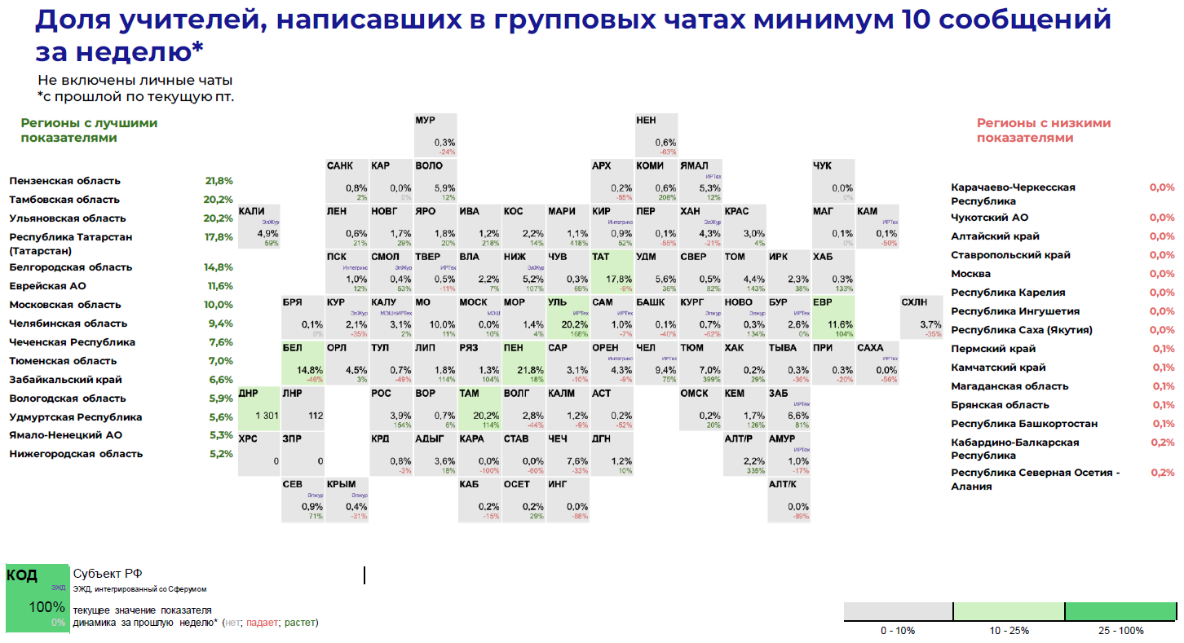

Slide 17
